Slide 1



АBDULLA АVLONIY NOMIDAGI XALQ TA’LIMI MUAMMOLARINI O‘RGANISH VA ISTIQBOLLARINI BELGILASH
ILMIY-TADQIQOT INSTITUTI
Raqamli ta’lim muhiti. Darslarda AKT dan samarali foydalanish imkoniyatlari

Slide 2
АBDULLA АVLONIY NOMIDAGI XALQ TA’LIMI MUAMMOLARINI O‘RGANISH VA ISTIQBOLLARINI BELGILASH
ILMIY-TADQIQOT INSTITUTI
Reja:
1
Assinxron darslarni tashkil etishga mo‘ljallangan kompyuter amaliy dasturlari
3
Ta’limga oid internet tarmog‘idagi ma’lumotlar bazasi va onlayn platforma imkoniyatlari
Ta’lim sifati monitoringini o‘tkazish dasturlari
(iSpring Suite, Hot Potatoes, Crossword Forge)
2

Slide 3
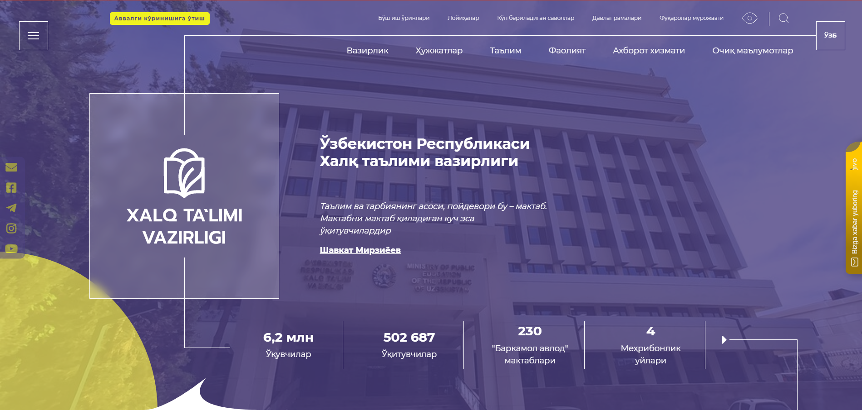

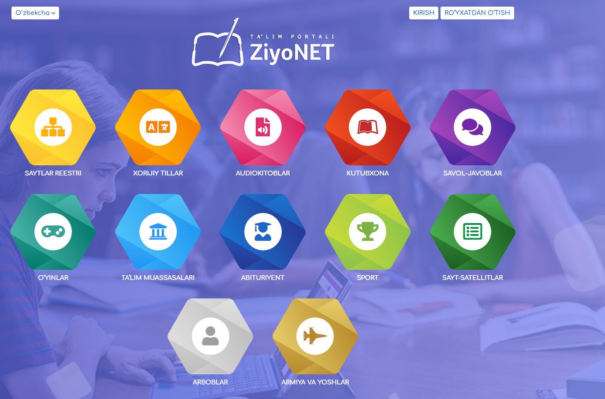
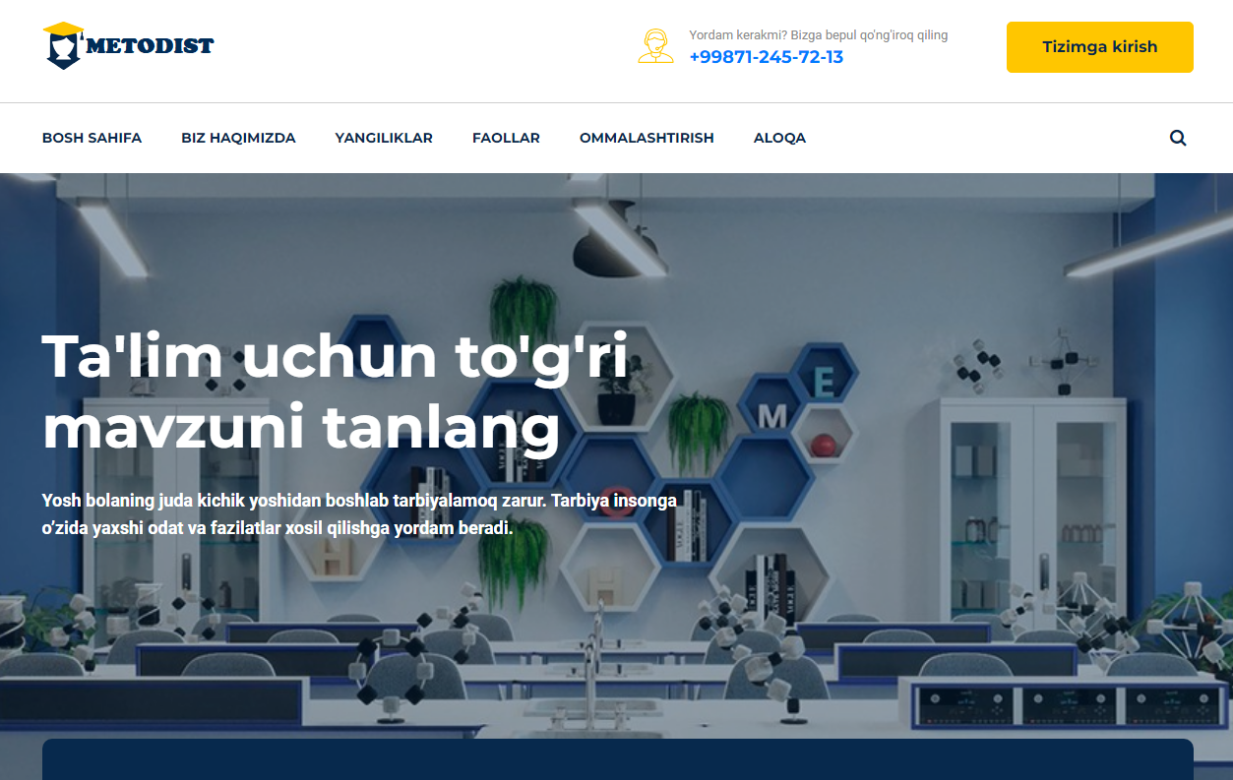

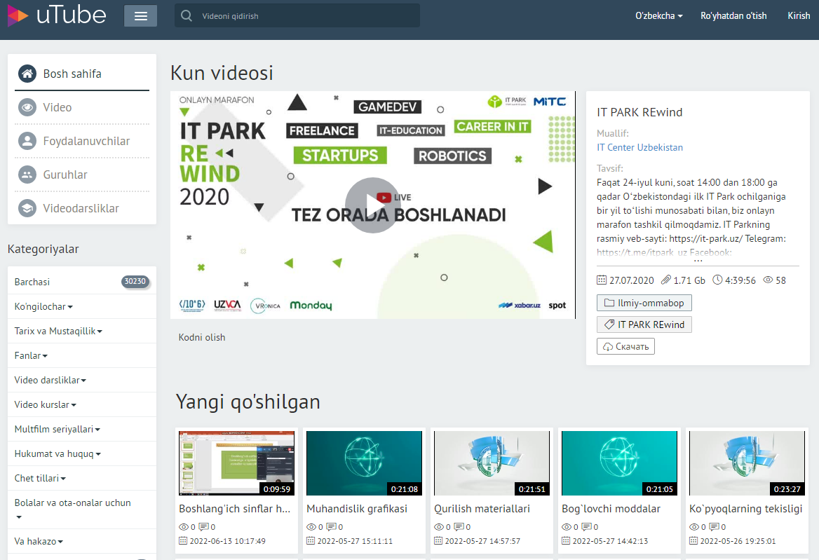
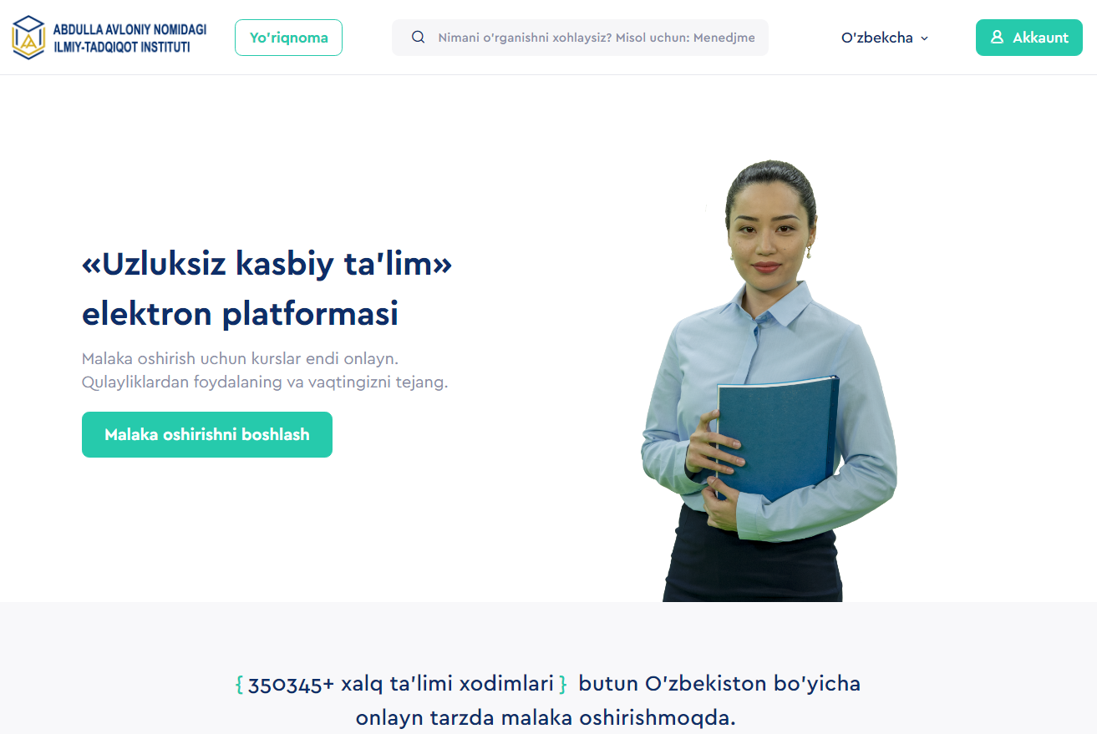
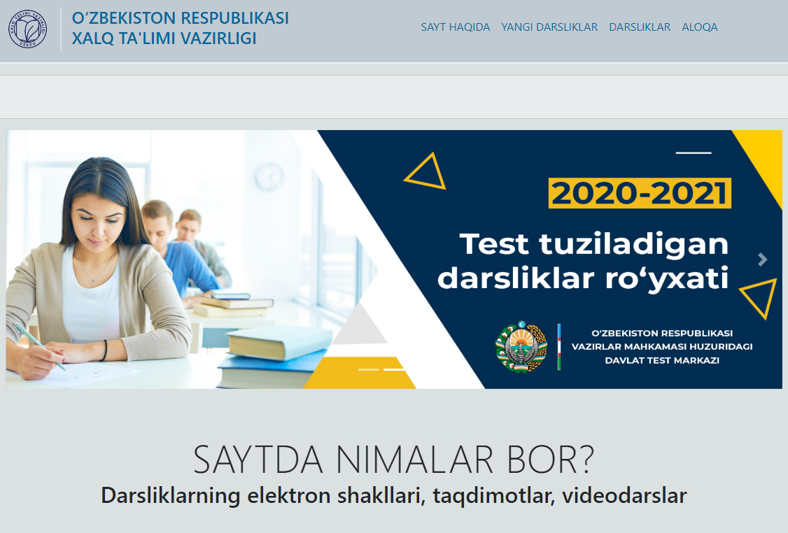
АBDULLA АVLONIY NOMIDAGI XALQ TA’LIMI MUAMMOLARINI O‘RGANISH VA ISTIQBOLLARINI BELGILASH
ILMIY-TADQIQOT INSTITUTI
Ta’limga oid internet tarmog’idagi ma’lumotlar bazalari
uzedu.uz - Xalq ta’limi vazirligining rasmiy veb sayti
ziyonet.uz – ta‘lim portali
eduportal.uz - Xalq ta’limi vazirligi axborot ta’lim portali
utube.uz - Ta’lim videoportali
onlinedu.uz – «Uzluksiz kasbiy ta’lim» elektron platformasi
dr.rtm.uz- Respublika ta‘lim markazi rasmiy veb sayti

Slide 4
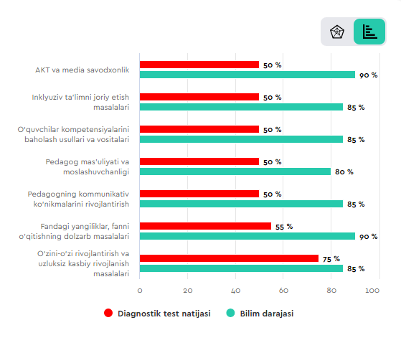
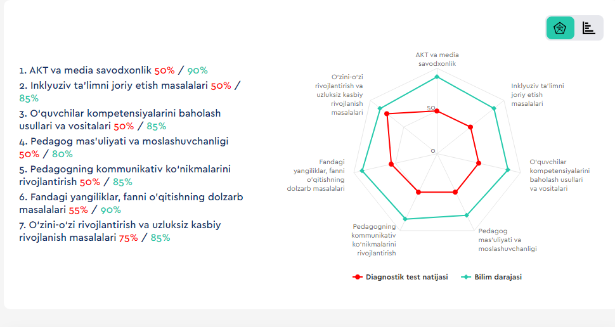
АBDULLA АVLONIY NOMIDAGI XALQ TA’LIMI MUAMMOLARINI O‘RGANISH VA ISTIQBOLLARINI BELGILASH
ILMIY-TADQIQOT INSTITUTI
“Uzluksiz kasbiy ta’lim” maxsus elektron platformasi
onlinedu.uz
Tinglovchi o‘zining portfoliosini kengaytirish va o‘zgatirish imkoniyati mavjudligi
Tinglovchi bilim darajasining grafik ko‘rinishi
Malaka oshirish kursi boshlanishi va
yakunidagi farq

Slide 5
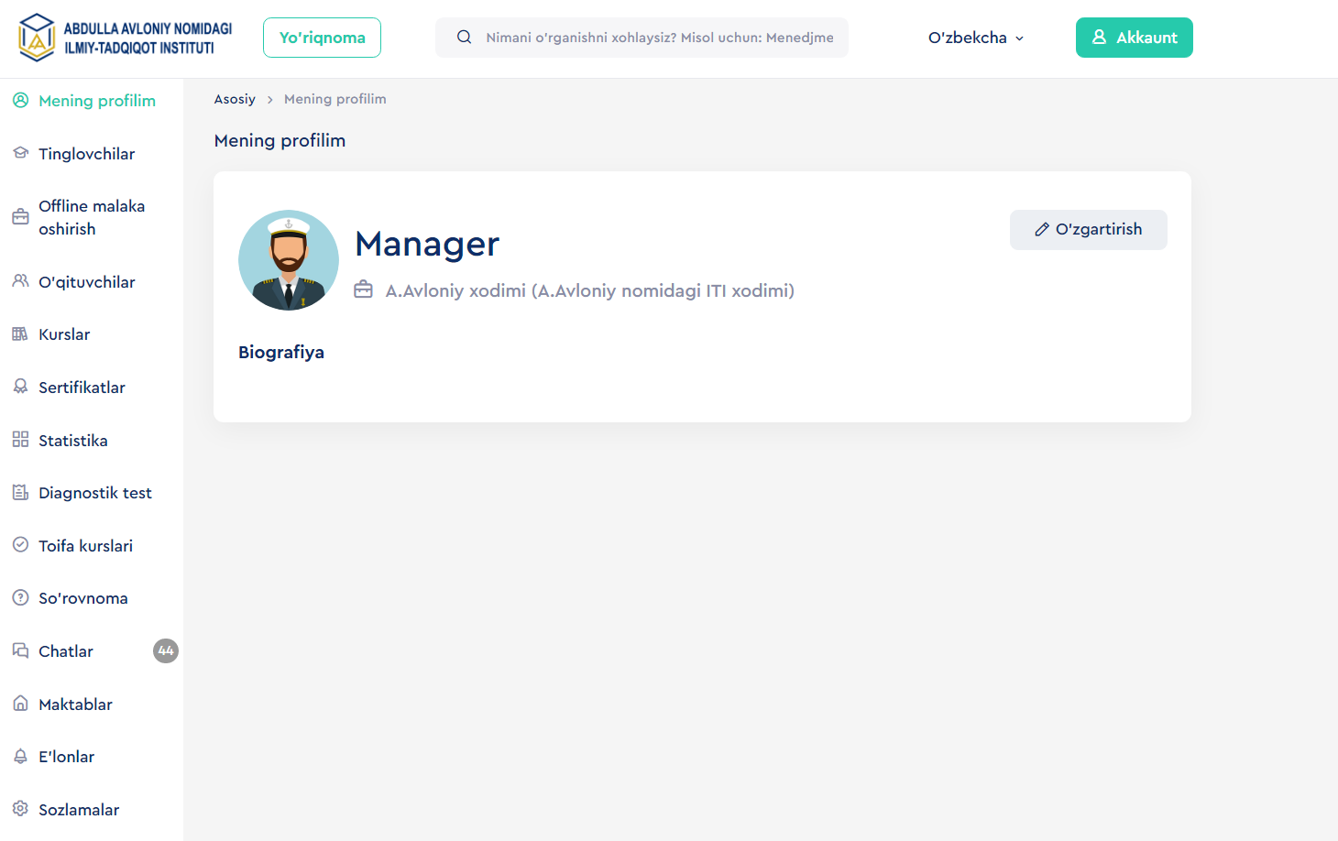
АBDULLA АVLONIY NOMIDAGI XALQ TA’LIMI MUAMMOLARINI O‘RGANISH VA ISTIQBOLLARINI BELGILASH
ILMIY-TADQIQOT INSTITUTI
“Uzluksiz kasbiy ta’lim” maxsus elektron platformasi
onlinedu.uz

Slide 6
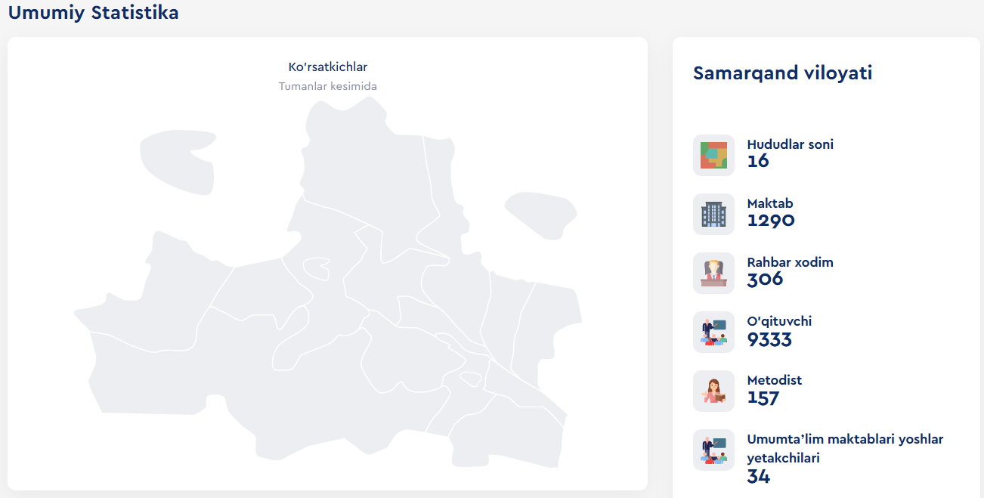
АBDULLA АVLONIY NOMIDAGI XALQ TA’LIMI MUAMMOLARINI O‘RGANISH VA ISTIQBOLLARINI BELGILASH
ILMIY-TADQIQOT INSTITUTI
“Uzluksiz kasbiy ta’lim” maxsus elektron platformasi
onlinedu.uz

Slide 7
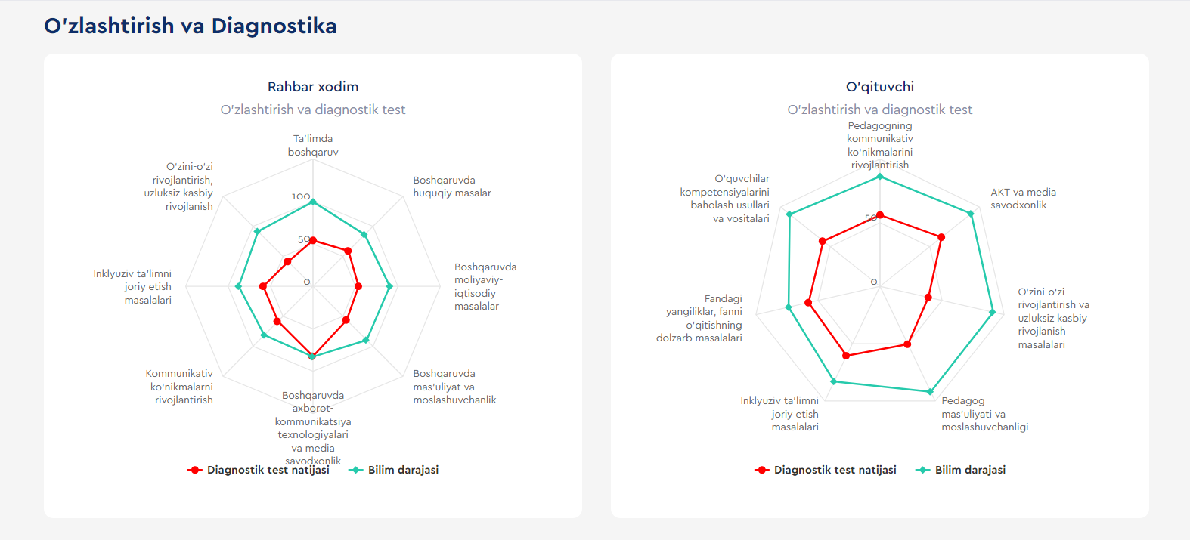
АBDULLA АVLONIY NOMIDAGI XALQ TA’LIMI MUAMMOLARINI O‘RGANISH VA ISTIQBOLLARINI BELGILASH
ILMIY-TADQIQOT INSTITUTI
“Uzluksiz kasbiy ta’lim” maxsus elektron platformasi
onlinedu.uz

Slide 8
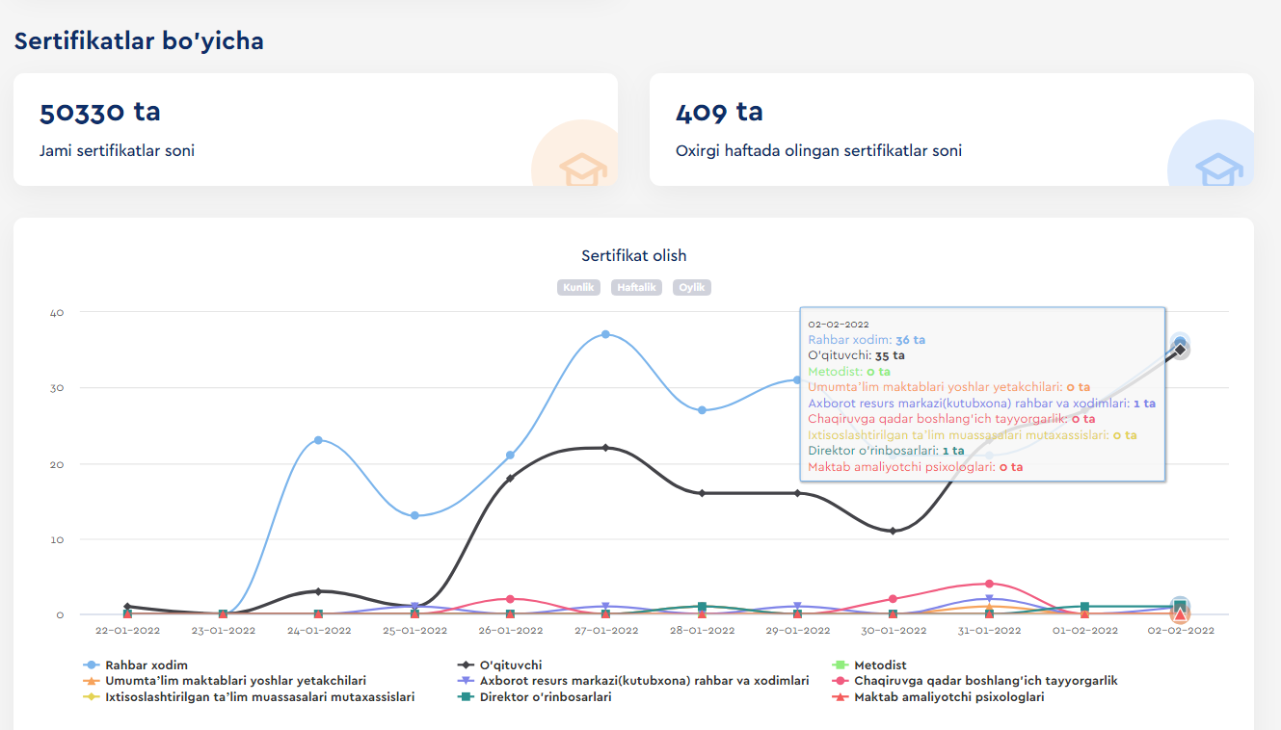
АBDULLA АVLONIY NOMIDAGI XALQ TA’LIMI MUAMMOLARINI O‘RGANISH VA ISTIQBOLLARINI BELGILASH
ILMIY-TADQIQOT INSTITUTI
“Uzluksiz kasbiy ta’lim” maxsus elektron platformasi
onlinedu.uz

Slide 9
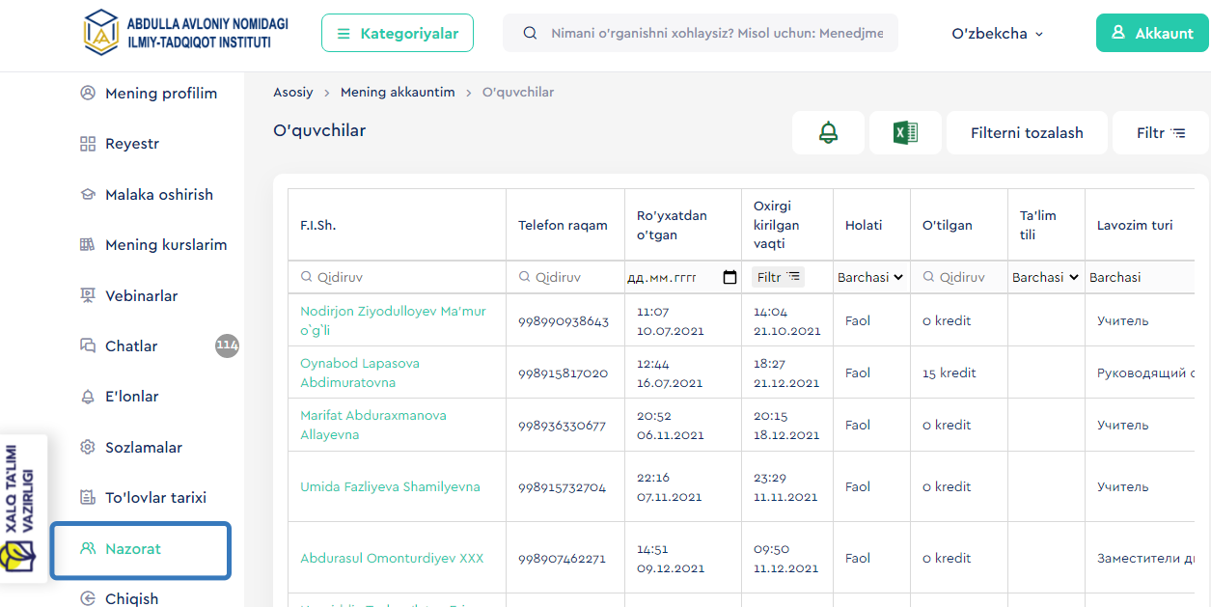
АBDULLA АVLONIY NOMIDAGI XALQ TA’LIMI MUAMMOLARINI O‘RGANISH VA ISTIQBOLLARINI BELGILASH
ILMIY-TADQIQOT INSTITUTI
“Uzluksiz kasbiy ta’lim” maxsus elektron platformasi
onlinedu.uz

Slide 10

АBDULLA АVLONIY NOMIDAGI XALQ TA’LIMI MUAMMOLARINI O‘RGANISH VA ISTIQBOLLARINI BELGILASH
ILMIY-TADQIQOT INSTITUTI
МICROSOFT POWERPOINT DASTURI
matnlar
sxemalar
rasmlar
grafiklar
animatsiya effektlari
ovoz effektlari

Slide 11


АBDULLA АVLONIY NOMIDAGI XALQ TA’LIMI MUAMMOLARINI O‘RGANISH VA ISTIQBOLLARINI BELGILASH
ILMIY-TADQIQOT INSTITUTI
SINXRON VA ASSINXRON DARS
Sinxron Assinxron

Slide 12

АBDULLA АVLONIY NOMIDAGI XALQ TA’LIMI MUAMMOLARINI O‘RGANISH VA ISTIQBOLLARINI BELGILASH
ILMIY-TADQIQOT INSTITUTI
DASTURIY VOSITALAR
Sinxron darslarni tashkil etishda qo‘llanilaniladigan dasturiy vositalar

Slide 13





АBDULLA АVLONIY NOMIDAGI XALQ TA’LIMI MUAMMOLARINI O‘RGANISH VA ISTIQBOLLARINI BELGILASH
ILMIY-TADQIQOT INSTITUTI
DASTURIY VOSITALAR
Assinxron darslarni tashkil etishda qo‘llanilaniladigan dasturiy vositalar

Slide 14

АBDULLA АVLONIY NOMIDAGI XALQ TA’LIMI MUAMMOLARINI O‘RGANISH VA ISTIQBOLLARINI BELGILASH
ILMIY-TADQIQOT INSTITUTI
FASTSTONE CAPTURE DASTURI
bu skrinshotlarni yaratish va keyingi tahrirlash imkoniyatiga ega videolarni yozishga mo'ljallangan to'liq dasturiy yechim
bu nafaqat ekran rasmlarini olish, balki ekrandan video yozib olish imkonini beradigan dastur
bu yerda foydalanuvchi yozuvni (sozlamalarni tanlash, ovoz yozishni) sozlashi mumkin, bu doim juda qulay

Slide 15


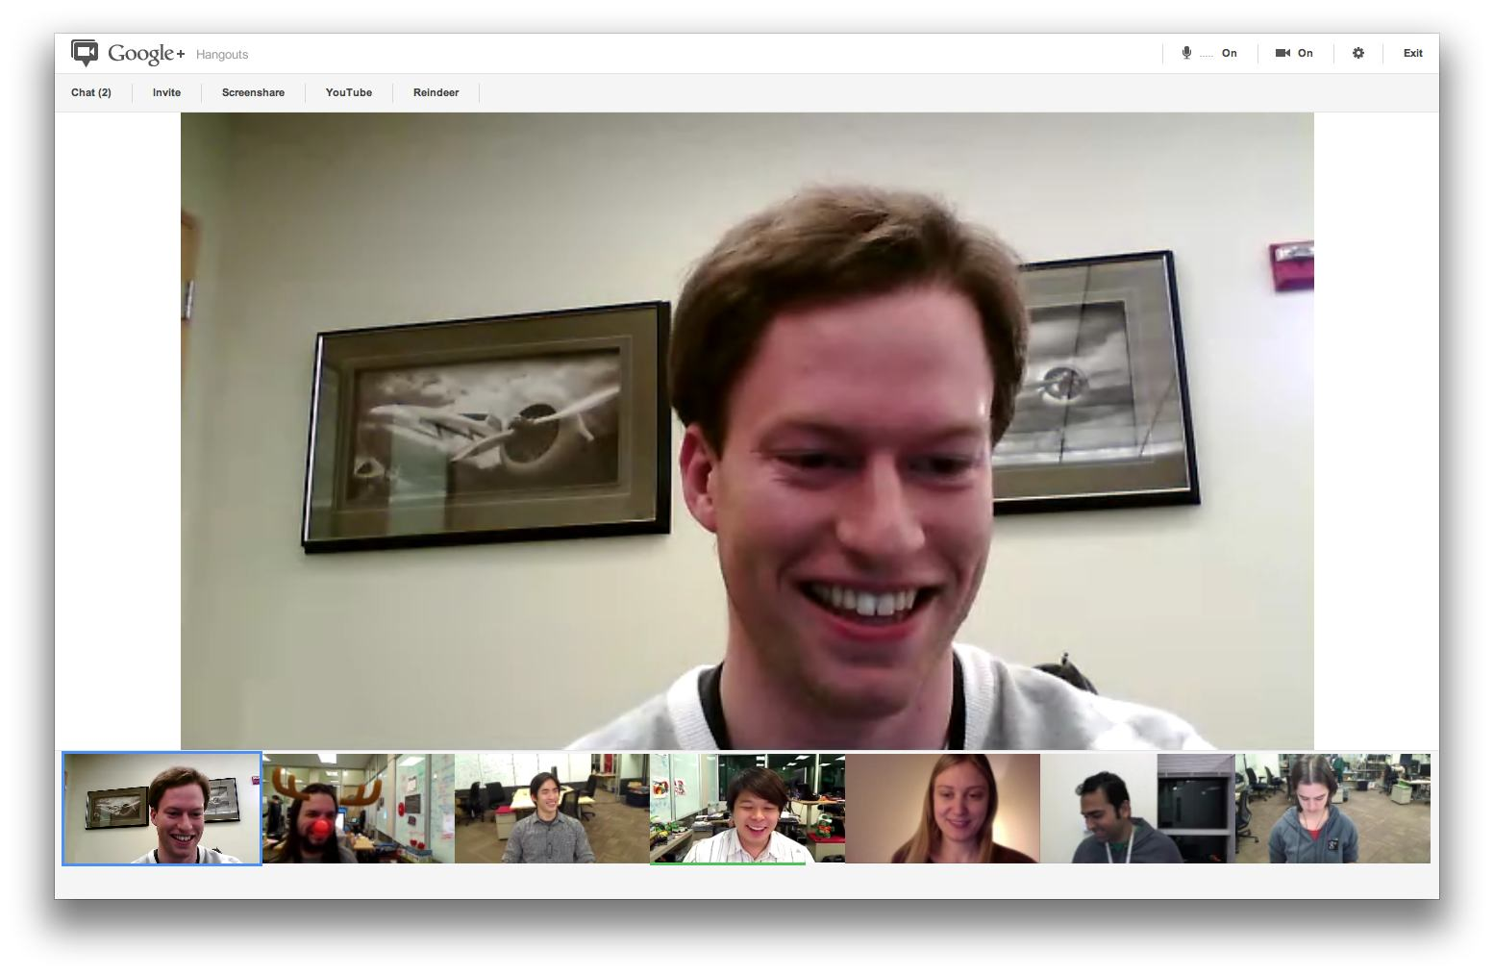
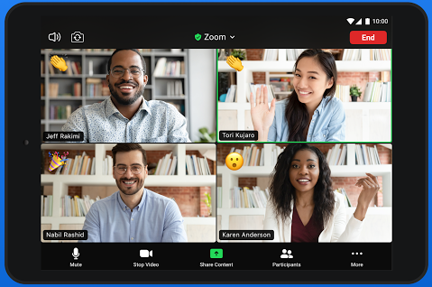
АBDULLA АVLONIY NOMIDAGI XALQ TA’LIMI MUAMMOLARINI O‘RGANISH VA ISTIQBOLLARINI BELGILASH
ILMIY-TADQIQOT INSTITUTI
VIDEOKONFERENSIYA TASHKIL ETUVCHI AMALIY DASTURLAR

Slide 16

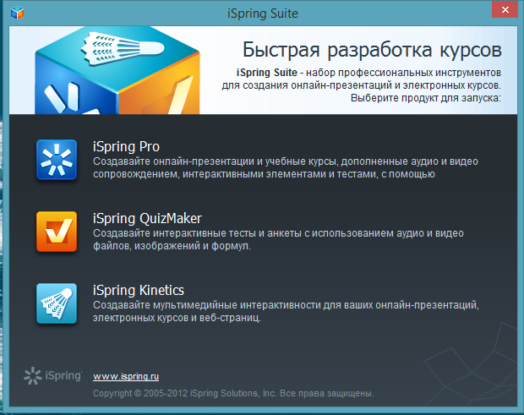


АBDULLA АVLONIY NOMIDAGI XALQ TA’LIMI MUAMMOLARINI O‘RGANISH VA ISTIQBOLLARINI BELGILASH
ILMIY-TADQIQOT INSTITUTI
iSpring Suite elektron nashrlar yaratish paketi modullari

Slide 17

АBDULLA АVLONIY NOMIDAGI XALQ TA’LIMI MUAMMOLARINI O‘RGANISH VA ISTIQBOLLARINI BELGILASH
ILMIY-TADQIQOT INSTITUTI
Crossword Forge dasturi
Tezkor
Grafik turlari
03
04
02
05
Qulay va oson
Eksport imkoniyati
01
06
O‘zingiz yaratasiz
Chop etish

Slide 18
АBDULLA АVLONIY NOMIDAGI XALQ TA’LIMI MUAMMOLARINI O‘RGANISH VA ISTIQBOLLARINI BELGILASH
ILMIY-TADQIQOT INSTITUTI
DASTURNI YUKLAB OLISH VA AMALIY KO‘NIKMA UCHUN ILOVALAR:
https://www.faststone.org/
https://t.me/Informatika_darslari/21025
https://t.me/Informatika_darslari/23212
https://www.youtube.com/watch?v=tNX_V_aseTE
https://www.youtube.com/watch?v=Igb589eLAgc
https://zoom.us/download
https://onlinedu.uz/
https://t.me/Informatika_darslari/23245
https://t.me/Informatika_darslari/25272
https://www.youtube.com/watch?v=mVNPp2BunKc&t=11s
https://www.youtube.com/watch?v=DDMQVDR-Xz8&t=6s
https://www.youtube.com/watch?v=zqpV6XC1tec&t=22s

Slide 19

E’TIBORINGIZ UCHUN RAHMAT!

